Slide 1
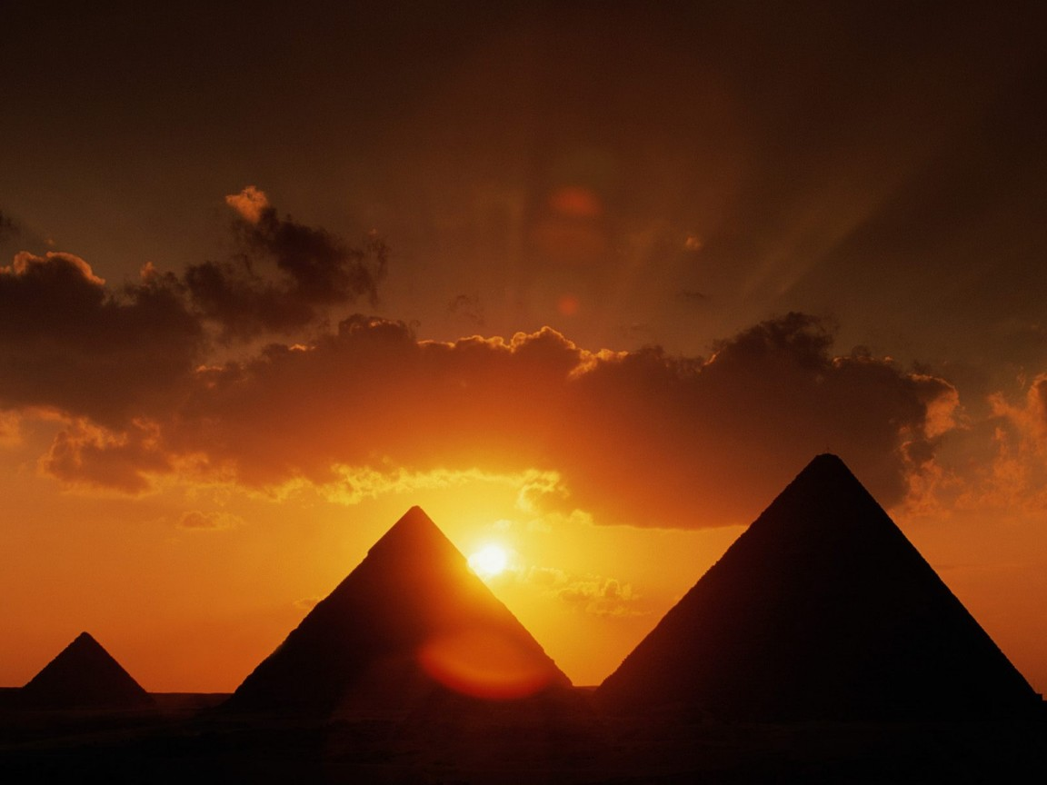
Тайны Великих пирамид

Slide 2
Пирамиды мира 10 20 30 40 50
Великие сокровища мира 10 20 30 40 50
Полезные ископаемые 10 20 30 40 50
Минералы и горные породы
Тульского края 10 20 30 40 50
Великие сооружения мира 10 20 30 40 50
Из чего построена…? 10 20 30 40 50

Slide 3
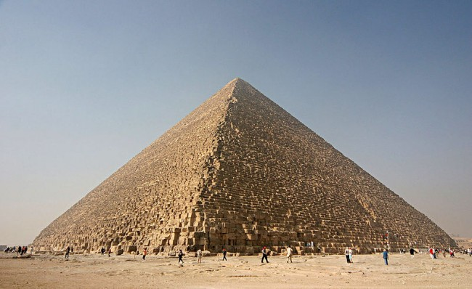
10 В каком тысячелетие и в каком городе была построена пирамида Хеопса?
В 3 тысячелетии до н. э., Гизы

Slide 4
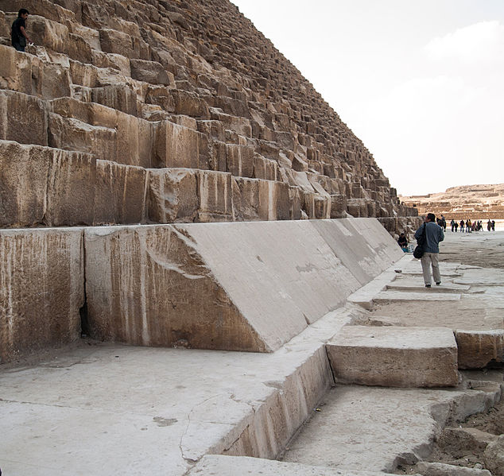
10 Из каких материалов построена пирамида Хеопса?
Из блоков известняка, базальта и гранита

Slide 5
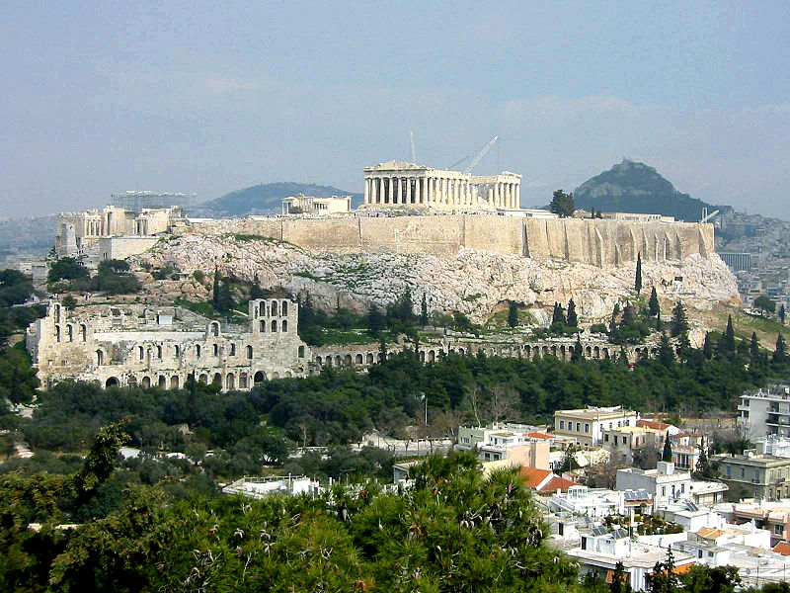
20 Назовите самый известный акрополь.
Афинский акрополь.

Slide 6
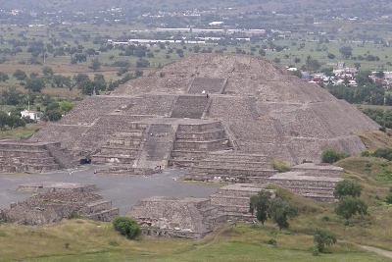
20 Где находятся пирамиды Луны и Солнца?
В городе Теотиуакан, Мексика

Slide 7
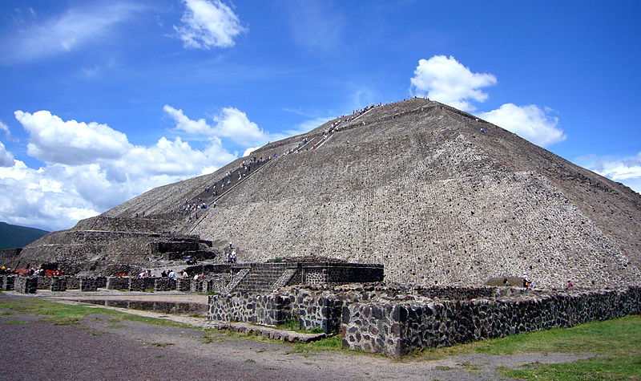
40 Из чего построены пирамиды Солнца и Луны?
Из булыжника, глины, земли, облицованы камнем.

Slide 8
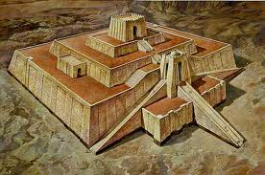
30 Что такое зиккурат? Где их строили?
Многоступенчатые храмы в древнем Междуречье

Slide 9
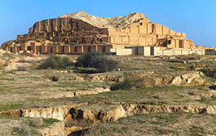
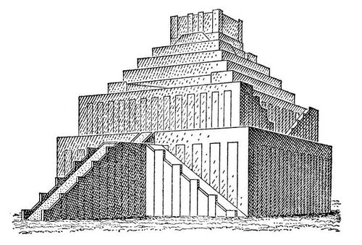
30 Какой материал использовали для строительства зикуратов?
Кирпич, дополнительно укреплённый слоями тростника, снаружи зиккураты облицовывались обожжённым кирпичом.

Slide 10
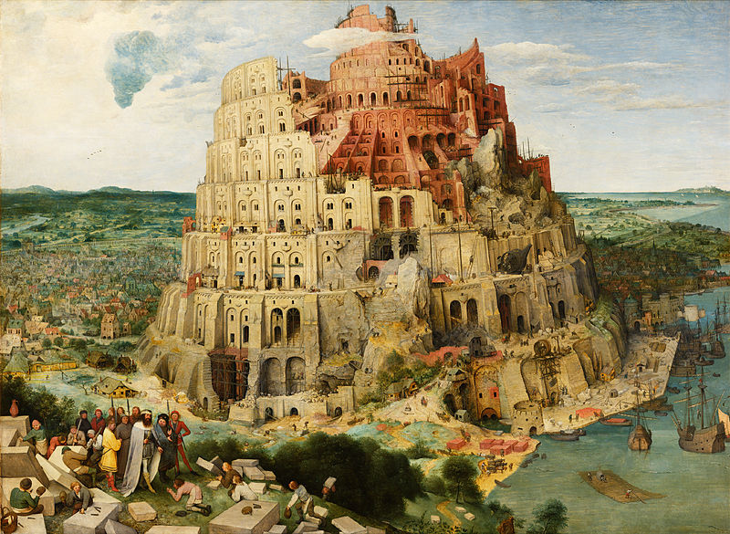
10 Назовите самый известный зиккурат.
Вавилонская башня.

Slide 11
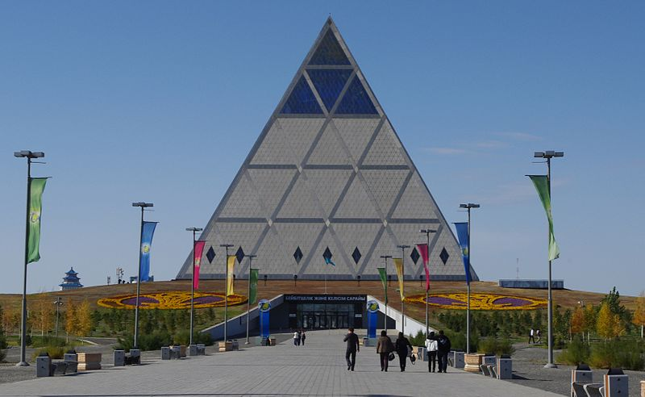
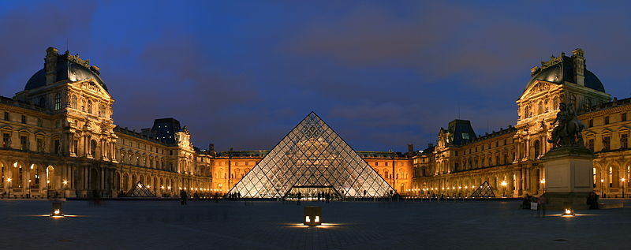
50 Назовите последние построенные пирамиды.
Пирамида Лувра, дворец мира и согласия – Астана, Казахстан.

Slide 12
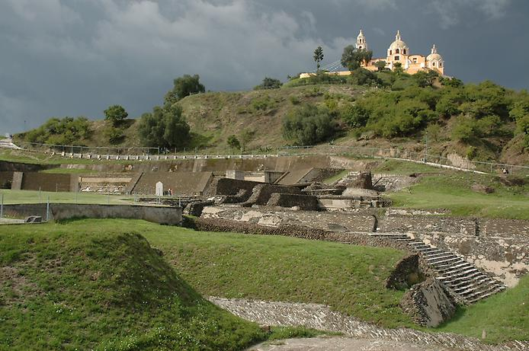
40 Назовите самую большую пирамиду по объему.
Великая пирамида Чолулы в Мексике (4.45 миллиона кубических метров).

Slide 13
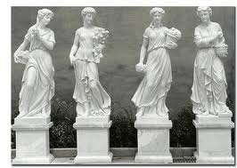
20 Из какого материала делали статуи древние греки?
Мрамор, бронза.

Slide 14
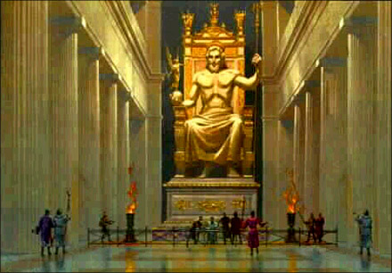
30 Самая известная статуя – входила в число 7 чудес света. Из чего сделана?
Статуя Зевса в Олимпии. Сделана из золота и слоновой кости.

Slide 15
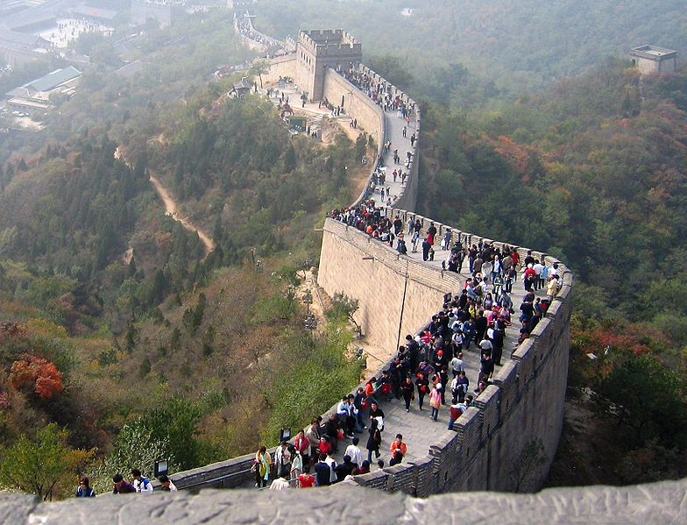
50 Какие материалы использовали для строительства Великой Китайской стены?
Кирпича и каменные блоки.

Slide 16
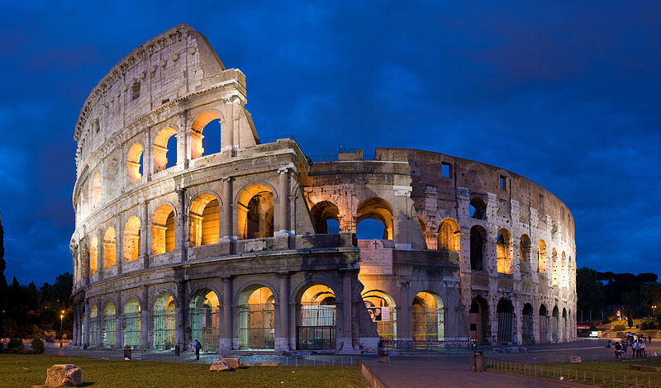
40 Где находится Колизей? Из чего он построен?
В Риме, построен Колизей из травертина, туфа и кирпича.

Slide 17
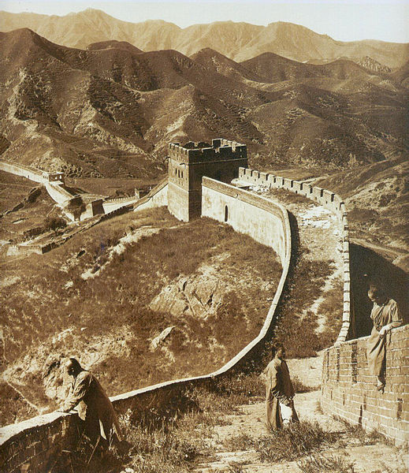
50 Когда была построена Великая Китайская стена?
Началось строительство в III веке до н. э.

Slide 18
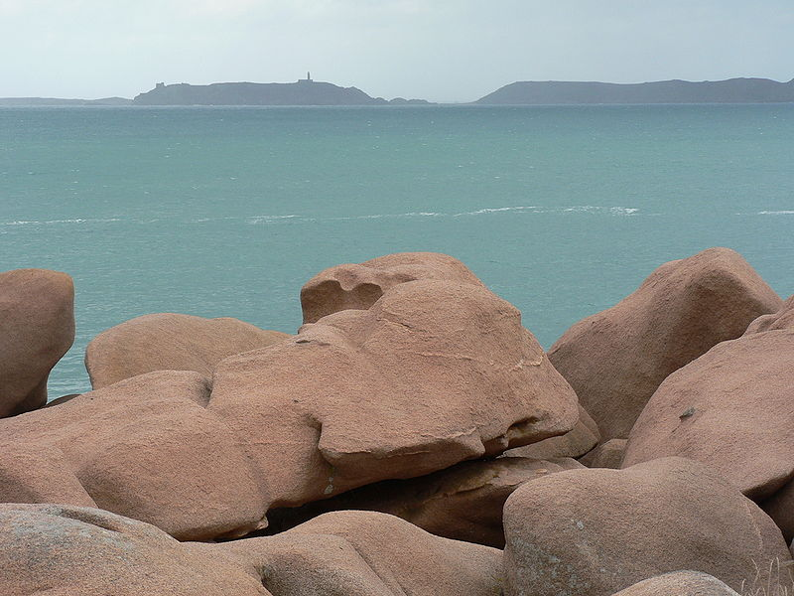
10 Какие горные породы использовались при строительстве метро?
Гранит, мрамор

Slide 19
20 Какова наибольшая глубина сверхглубокой скважины ?
14 км – Кольский полуостров

Slide 20
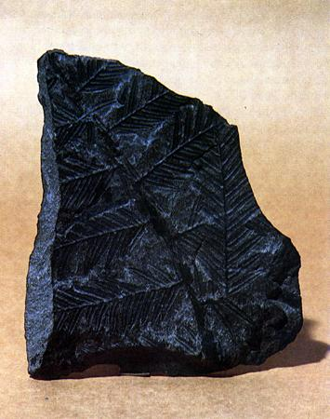
30 Именно это полезное ископаемое несет в себе запас энергии древнего Солнца
Каменный уголь

Slide 21
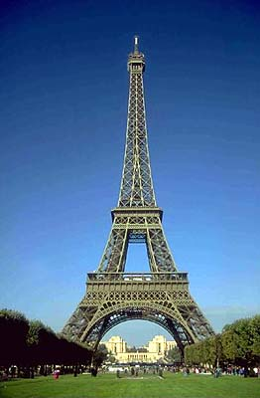
40 Самое известное сооружение из рудного полезного ископаемого?
Эйфелева башня

Slide 22
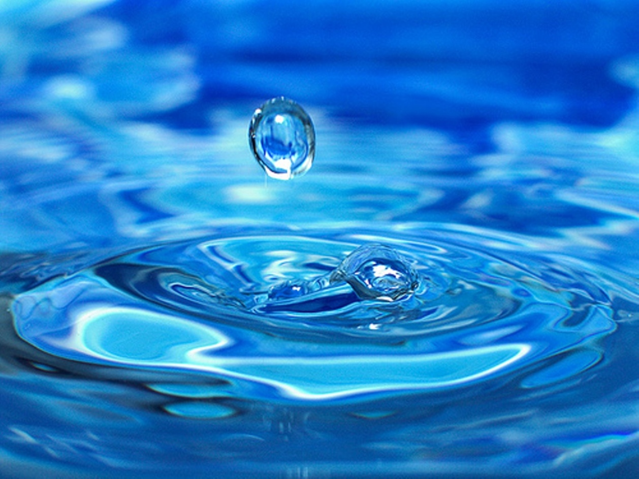
50 Какой минерал самый распространненый в природе?
Вода

Slide 23
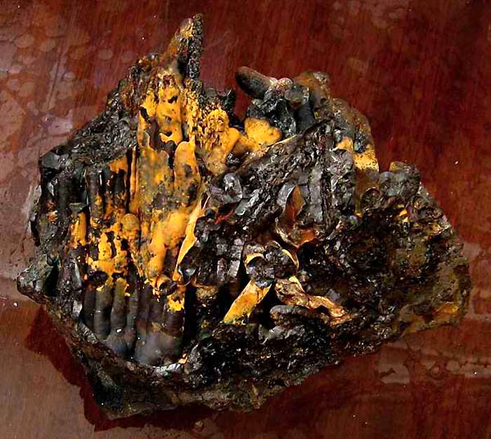
10 Самые главные железнорудные ископаемые Тульской области?
Бурый желязняк

Slide 24
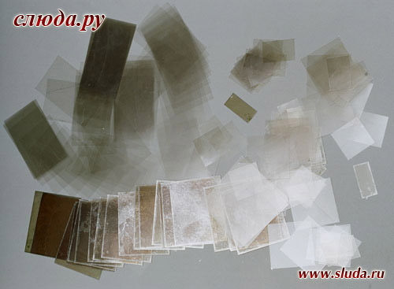
20 В древней Руси этот минерал использовали вместо стекла?
Слюда

Slide 25
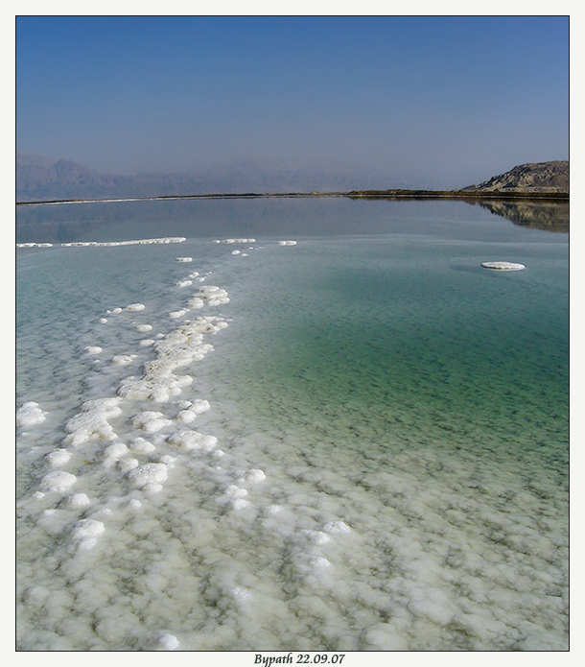
30 Высокая концентрация соли в этом море не даст вам утонуть
Мертвое море

Slide 26
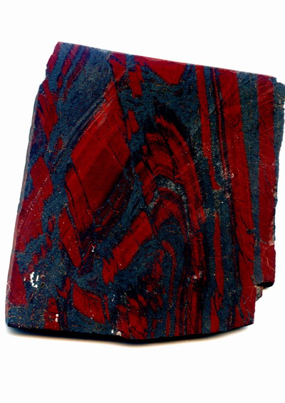
40 Из какого полезного ископаемого изготовляют красную краску
Красный железняк или гематит

Slide 27
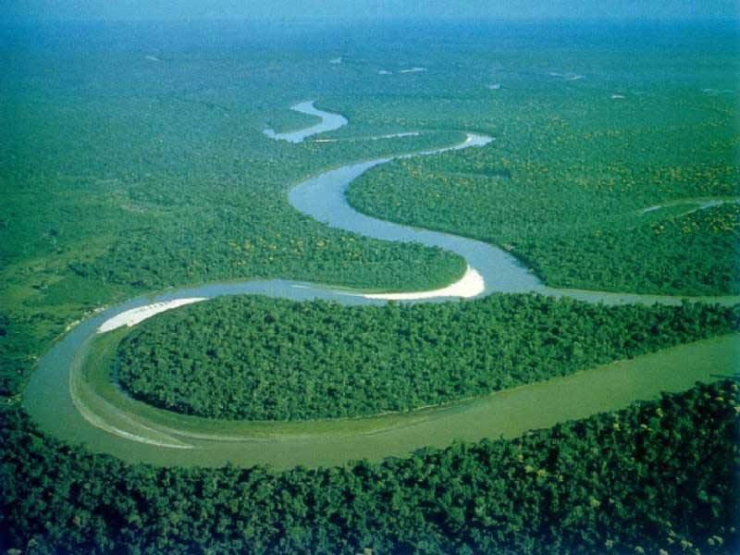
10 Эта река имеет самый большой бассейн
Амазонка, 7млн квадратных км

Slide 28
50 Единственное море, границы которого образует не береговая линия, а океанические течения
Саргассово море — область в Атлантическом океане, окруженная несколькими
обширными течениями, и это — единственное море, у которого нет никакого
побережья. Оно ограничено на западе Гольфстримом, на севере Североатлантическим
течением, на востоке Канарским, а на юге — Североатлантическим Экваториальным
течением. Эта система течений формирует Североатлантическую
Субтропическую Спираль.

Slide 29
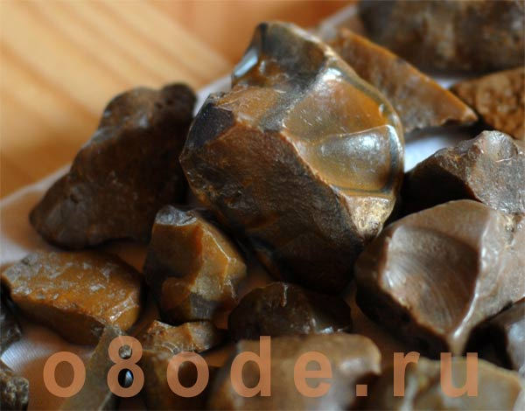
20 Без какого полезного ископаемого люди не могли разжечь огонь?
Кремень

Slide 30
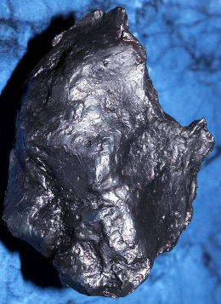
30 Можно ли на Земле встретить сверчистое железо?
Да, из метеоритных осколков.

Slide 31
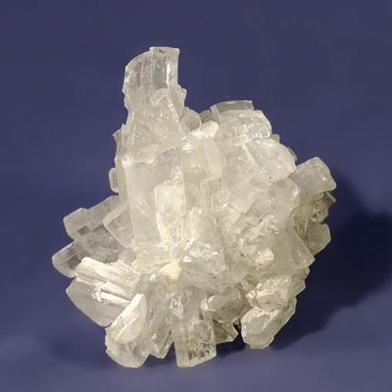
40 Минерал Тульской области используется и в медицине, и в строительстве?
Гипс алебастр, гипс пластинчатый

Slide 32
50 Высокая концетрация этого минерала не даст никому утонуть
Мертвое море, поваренная соль

Slide 33
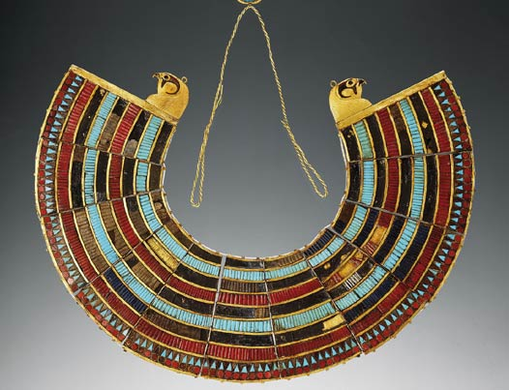
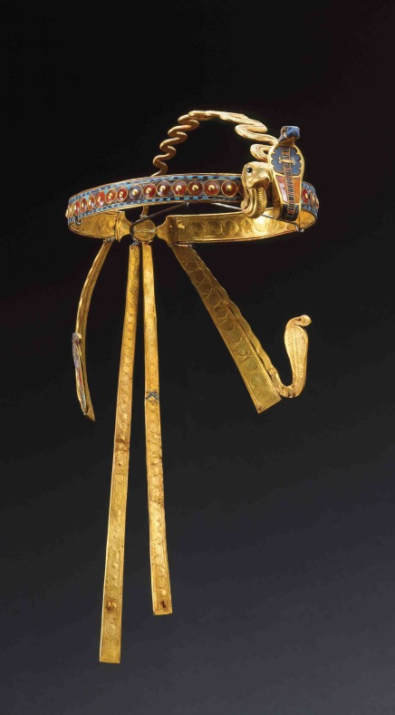
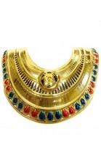
10 Какие украшения и из чего предпочитали фараоны?
Ожерелья, браслеты из золота

Slide 34
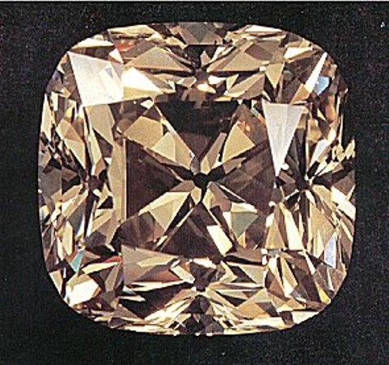
40 Добычей этих сокровищ прославился г. Кимберли в ЮАР?
Алмазы

Slide 35
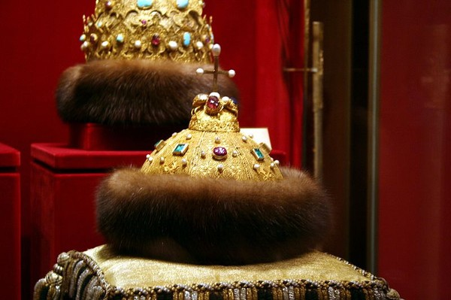
30 Какие драгоценные камни украшают шапку Мономаха?
Измруды, жемчуг, рубины

Slide 36
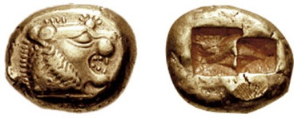
20 Из чего были изготовлены первые монеты в Лидии?
Золота

Slide 37
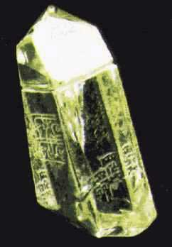
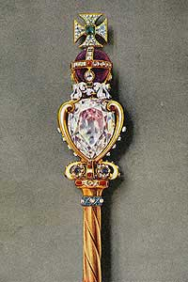
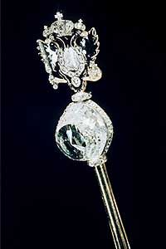
50 Назовите самые известные алмазы мира.
Куллинан, Шах, Орлов

Slide 38
Единственное море, границы которого образует не береговая линия, а океанические течения
Саргассово море — область в Атлантическом океане, окруженная несколькими
обширными течениями, и это — единственное море, у которого нет никакого
побережья. Оно ограничено на западе Гольфстримом, на севере Североатлантическим
течением, на востоке Канарским, а на юге — Североатлантическим Экваториальным
течением. Эта система течений формирует Североатлантическую
Субтропическую Спираль.

